Slide 1
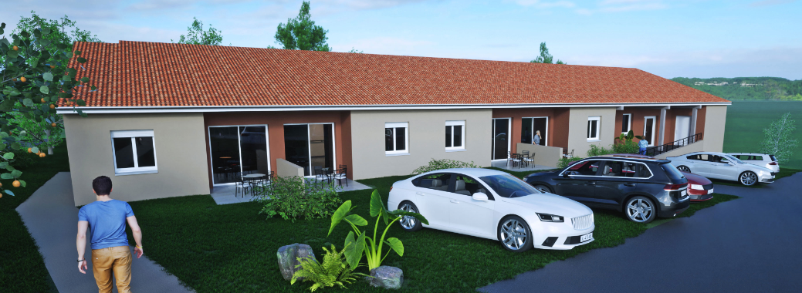
LA RESIDENCE DU FARGET

Slide 2
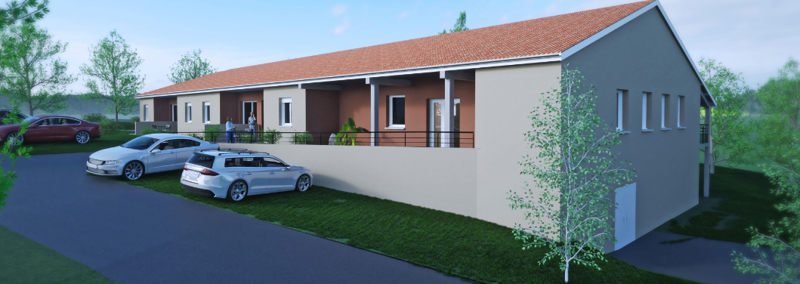
La résidence du Farget, c’est
8 appartements de 35m² + 8m² de terrasse
218m² d’espaces partagés

Slide 3
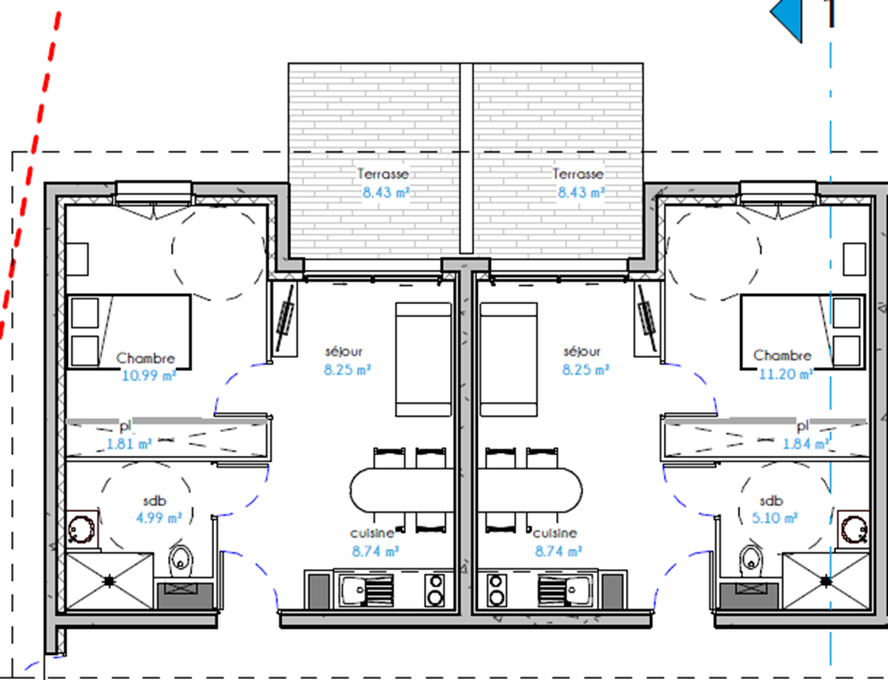
Chaque appartement
avec une chambre fermée
une pièce de vie avec cuisine aménagée et séjour
salle de bains wc
une terrasse
meublé
accessible PMR

Slide 4
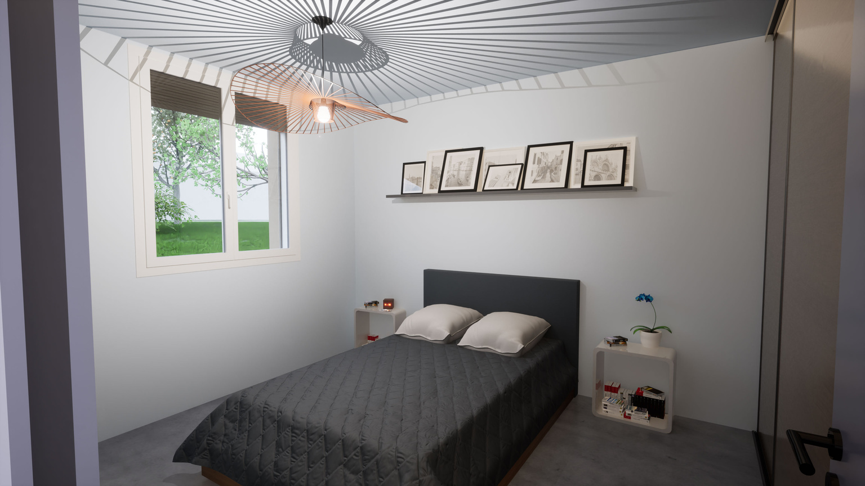
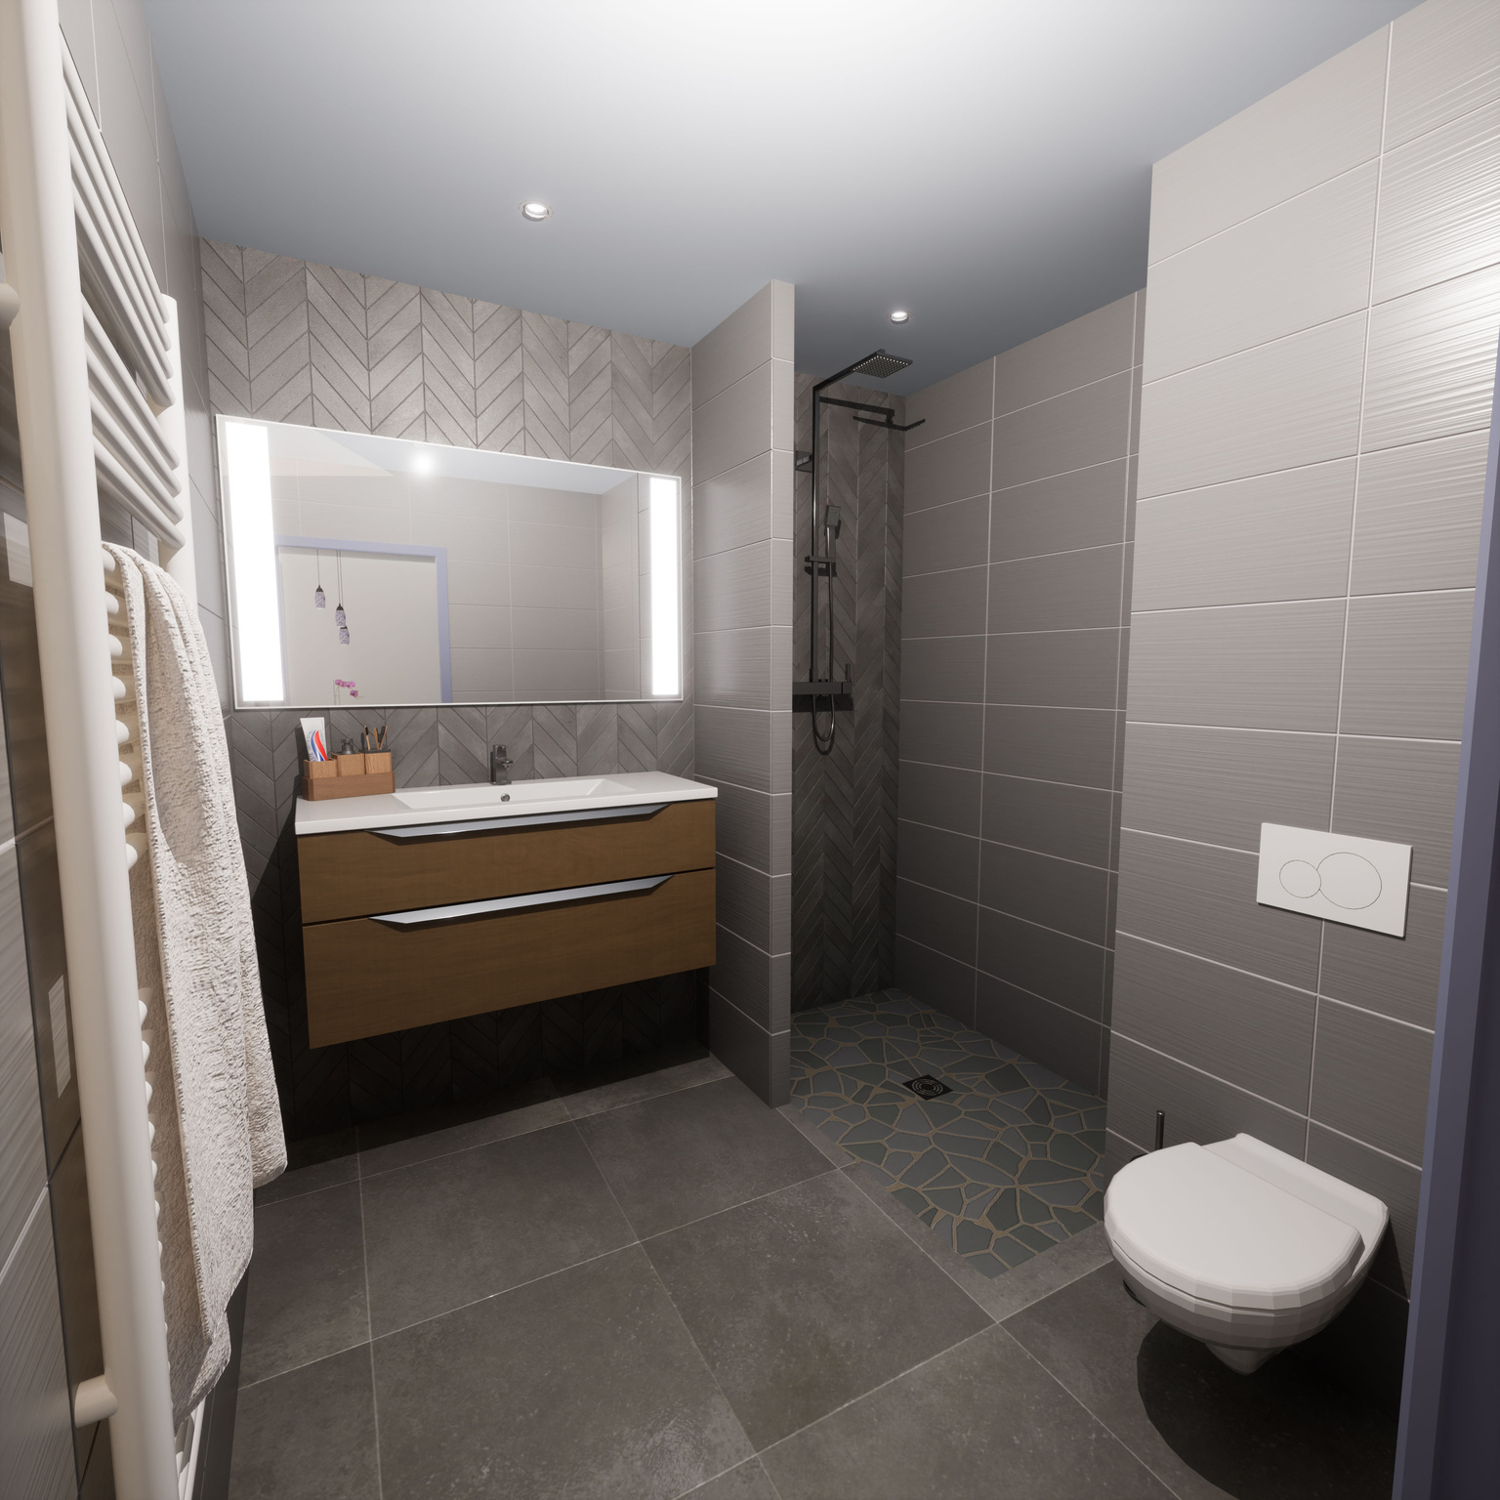
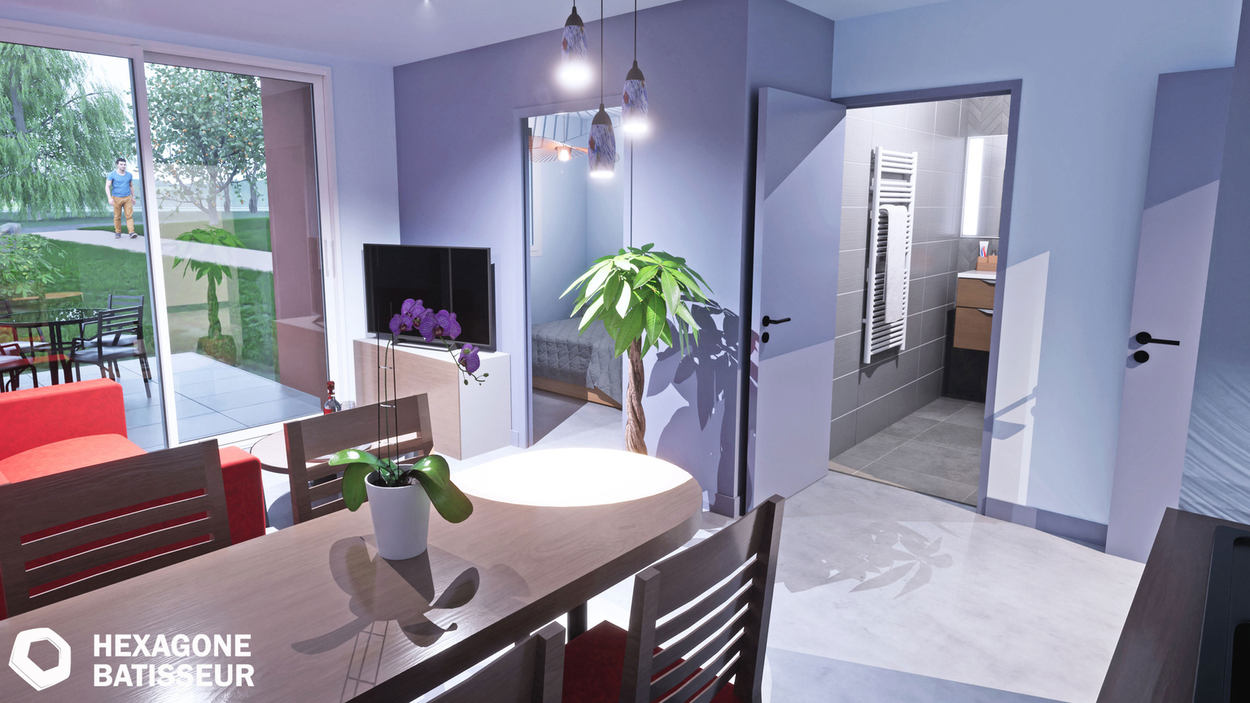
avec une chambre fermée
une salle de bains wc
une pièce de vie avec cuisine aménagée, séjour et terrasse

Slide 5
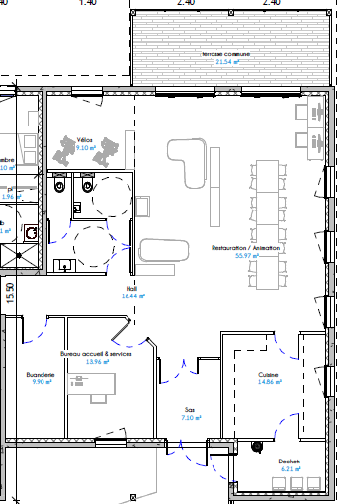
Les espaces partagés
avec une pièce de vie avec salle à manger, salon bibliothèque
une pièce avec des vélos d’appartement
une cuisine
une pièce services
une buanderie
une grande terrasse

Slide 6
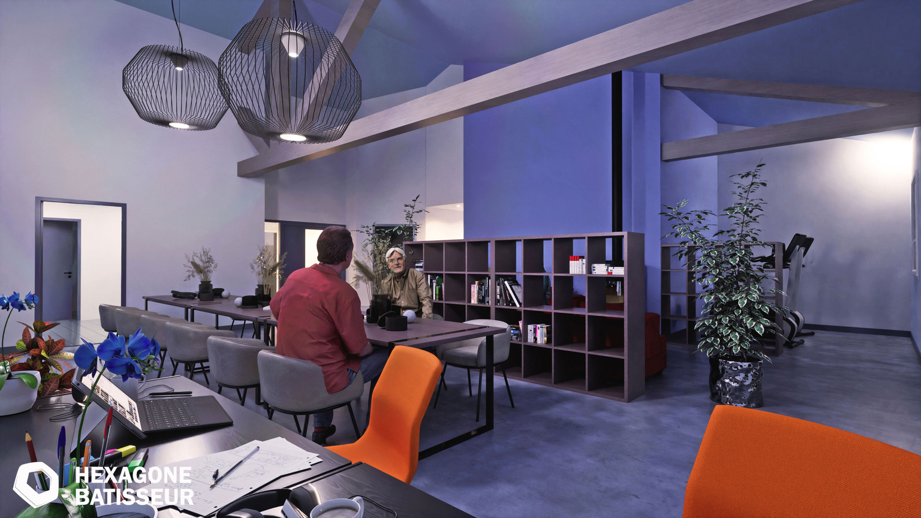
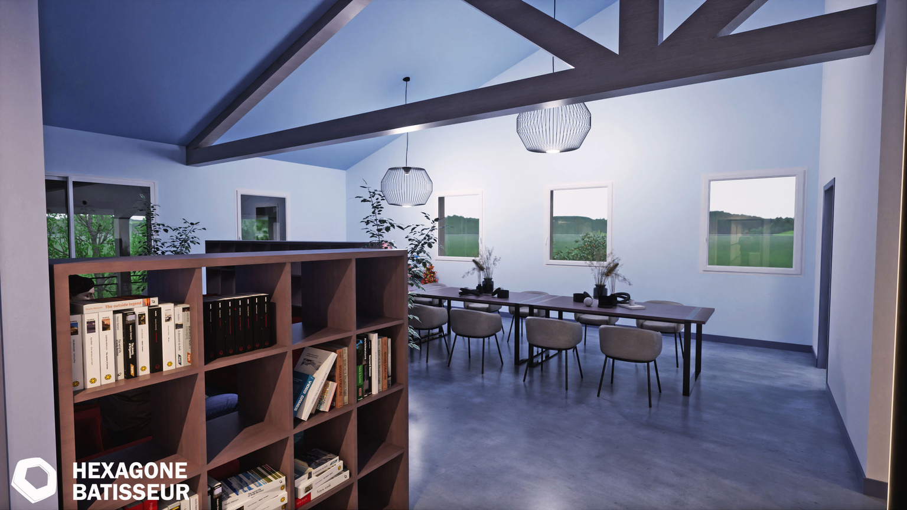
avec une grande pièce commune

Slide 7
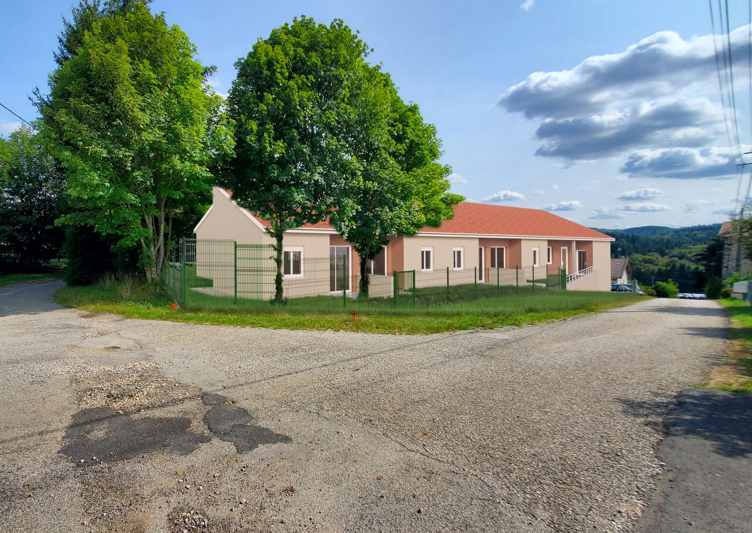
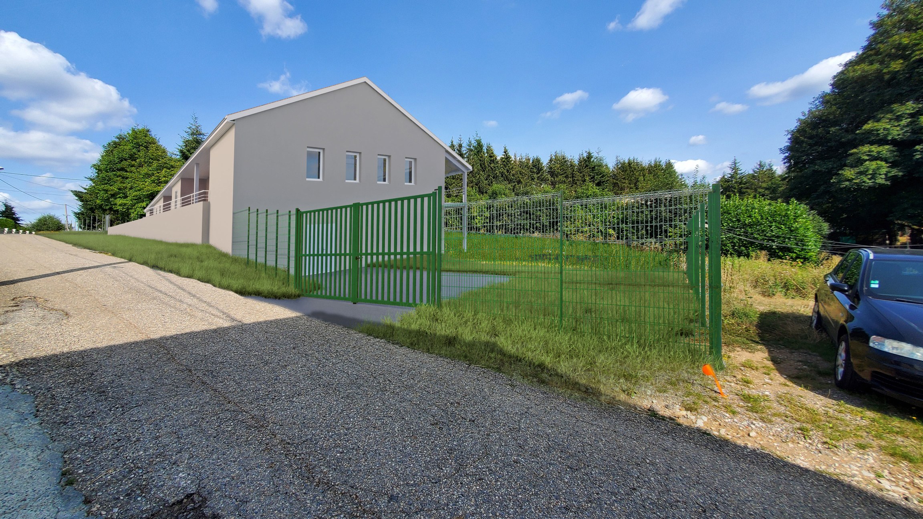
Située à côté du stade

Slide 8


8 logements
c’est
8 à 16 personnes âgées autonomes de + de 60 ans
1 à 2 personnes par logement

Slide 9
les espaces partagés
c’est
les repas de midi pour les résidents, leurs invités mais également les adhérents à l’association Les ami(e)s de Léonie
Des animations, des activités, des échanges pour les résidents et pour les adhérents à l’association Les ami(e)s de Léonie

Slide 10
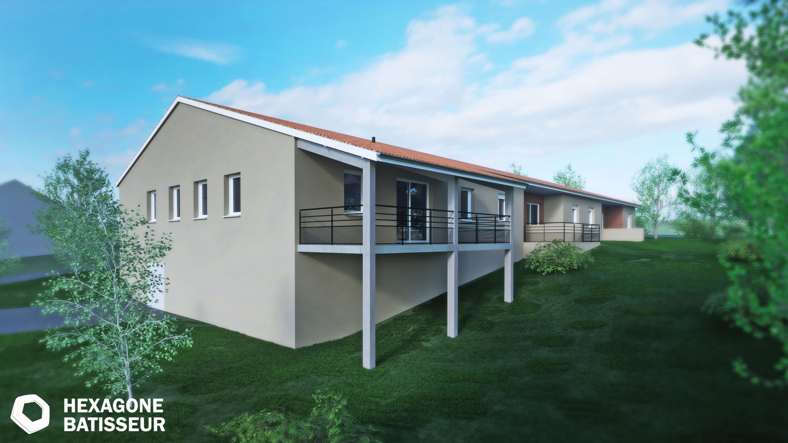
Les espaces partagés : un extérieur aménagé
En + de la
terrasse, des
bancs et un
jardin seront
installés

Slide 11
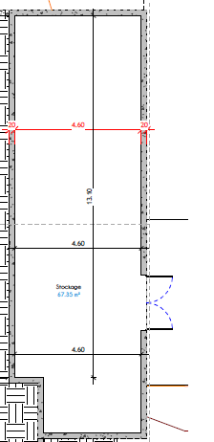




La location des objets du quotidien
67 m² de stockage et service ouvert à tous :
location de petit outillage
d’appareils de cuisson
de vélos électriques

Slide 12
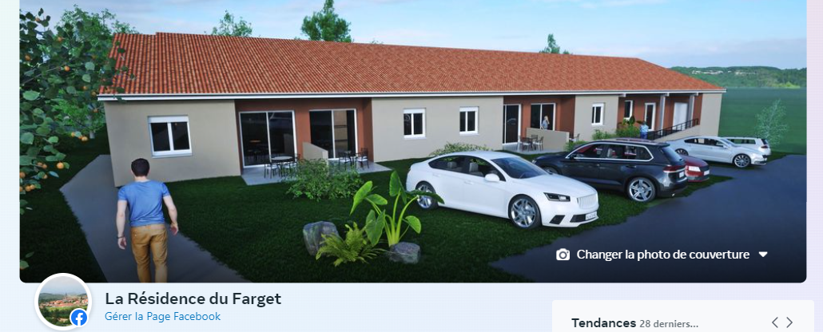


Suivez l’avancement du projet sur notre page Facebook

Slide 13

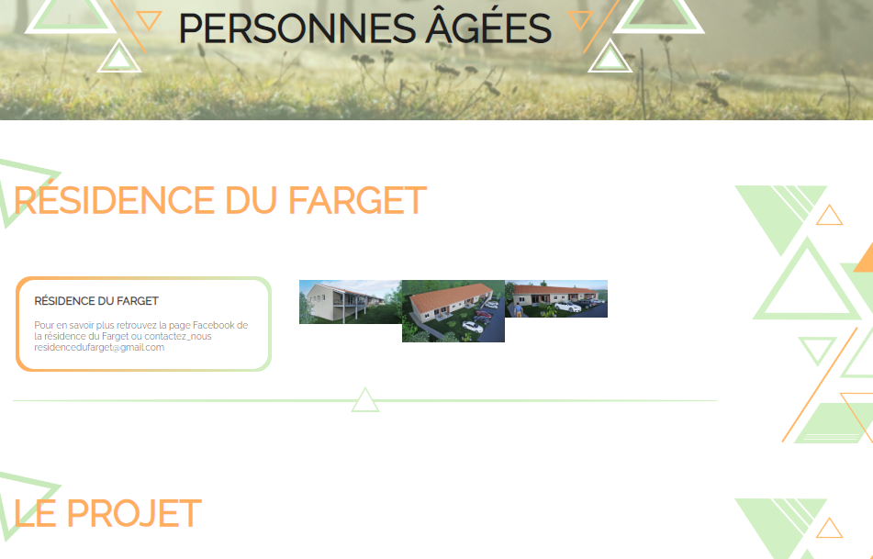
Suivez l’avancement du projet sur le site internet du village
https://saint-romain-les-atheux.fr/

Slide 14


L’ASSOCIATION LES AMIS DE LEONIE

Slide 15
Une nouvelle association
avec des gens de tous les âges (de 20 à 83 ans)
pour préparer les activités de la résidence
pour lancer les premiers évènements avec les personnes âgées
pour étudier les besoins des personnes âgées de la commune

Slide 16
L’ASSOCIATION LES AMIS DE LEONIE
Rejoignez-nous !!!
Prochaine réunion mardi 19/09 à 20h00
salle rouge en face de l’école

